Slide 1


블루투스 선풍기
팀명 : ( 3조)
1412이홍주, 1416홍진서

Slide 2
작동방식
앱으로 선풍기의 바람 세기, 예약 꺼짐 등 제어
블루투스모듈은 앱에서 신호를 받아서 선풍기 제어
LCD패널은 앱에서 신호를 받아서 정보 표시

Slide 3
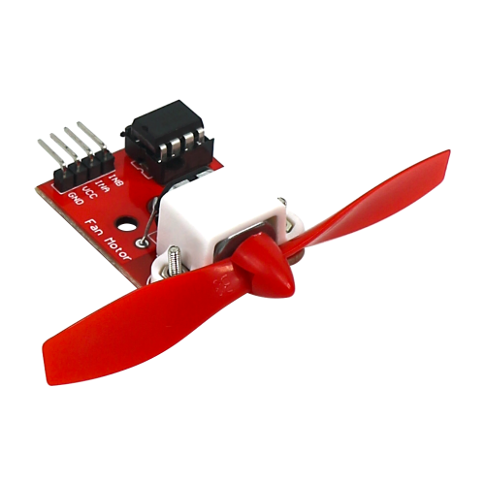
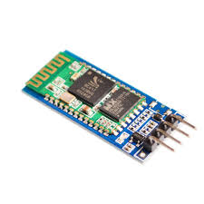
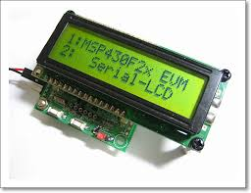

사용되는 아두이노 모듈, 센서
블루투스 모듈:제어
DC모터:바람 발생
LCD:각종 정보 표시

Slide 4
앱 디자인
On/Off
바람 세기
30분 뒤 꺼짐
1시간 뒤 꺼짐
2시간 뒤 꺼짐
3시간 뒤 꺼짐
선풍기 연결

Slide 5
감사합니다.

